Slide 1
DIJAGRAMI RASPOREĐIVANJA - UVOD
Dijagrami rasporedjivanja
Dijagram raspoređivanja prikazuje konfiguraciju čvorova i komponenata koje žive na njima
Dijagram raspoređivanja modelira statičke fizičke aspekte sistema
Dijagram raspoređivanja sadrži:
  stvari: čvorove (node), komponente, pakete i podsisteme
  relacije: zavisnosti (između čvorova i komponenata), generalizacije i asocijacije (veze između čvorova)

Slide 2
NAJČEŠĆE PRIMENE
Dijagrami rasporedjivanja
Modeliranje ugrađenih (embedded) sistema
Modeliranje klijent-server sistema
Modeliranje višeslojnih sistema
Modeliranje potpuno distribuiranih sistema

Slide 3
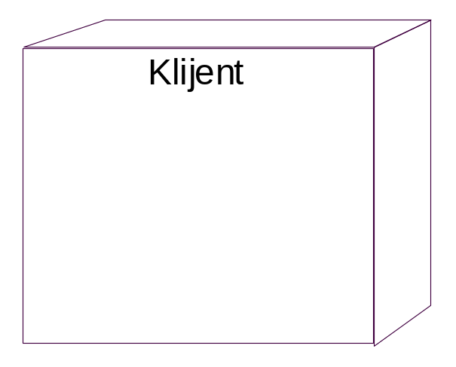
ČVOROVI (1)
Dijagrami rasporedjivanja
Čvor je fizički objekat koji reprezentuje resurs obrade
Čvor u opštem slučaju ima barem memoriju, a često ima i mogućnost izvršavanja programa
Čvorovi mogu biti procesori i uređaji pa čak i izvršna okruženja (VM)
Procesor je čvor koji ima mogućnost izvršavanja programa
Grafička notacija:

Slide 4

ČVOROVI (2)
Dijagrami rasporedjivanja
Za višeprocesorske sisteme – multiplikativnost (piše se u gornjem desnom uglu)
Mogu postojati odeljci:
  atributa (npr. speed i memory)
  operacija (npr. ukljuci(), iskljuci())
  komponenata koje se raspoređuju na čvor
Može se posmatrati na nivou instanci čvorova (podvučena imena)

Slide 5
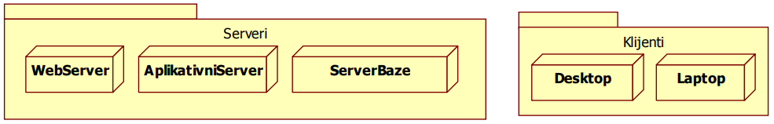
ORGANIZOVANJE ČVOROVA
Dijagrami rasporedjivanja
Čvorovi se mogu organizovati u pakete
Grupisanje u paket se koristi za logički srodne čvorove
Na primer:
  paket Serveri sadrži razne tipove servera koji se koriste u sistemu
  paket Klijenti sadrži razne tipove klijenata koji se koriste u sistemu
Grupisanje može biti i fizičko – podsistem
  UML1 – stereotip paketa <<subsystem>>
  UML2 – <<subsystem>> je stereotip komponente

Slide 6
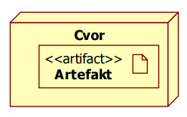
ČVOROVI, KOMPONENTE, ARTIFAKTI (1)
Dijagrami rasporedjivanja
Komponente su stvari koje učestvuju u izvršavanju sistema,
a čvorovi stvari koje izvršavaju komponente
Komponente reprezentuju fizičko pakovanje logičkih elemenata,
a čvorovi reprezentuju fizičko odredište pri raspoređivanju komponenata
Procesori su čvorovi koji izvršavaju izvršne artifakte
Artifakti mogu da se crtaju na čvoru na kome su raspoređeni
CentralniServer
Deploys
podaci.mdb
skola.exe
admin.mde

Slide 7
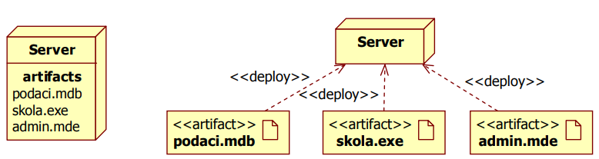
ČVOROVI, KOMPONENTE, ARTIFAKTI (2)
Dijagrami rasporedjivanja

Slide 8
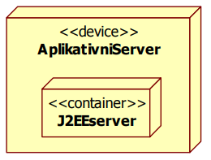
UREDJAJI I IZRŠNA OKRUŽENJA
Dijagrami rasporedjivanja
Čvor može biti:
  fizički uređaj (npr. računar), stereotip <<device>> (podrazumevan)
  Izvršno okruženje (npr. EJB kontejner), stereotip <<container>>
Čvorovi mogu biti ugnježdeni
  Uređaj može da sadrži izvršno okruženje
Grafička notacija za ugnježdene čvorove:

Slide 9
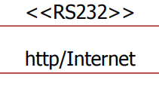
VEZE
Dijagrami rasporedjivanja
Veza između čvorova ukazuje na komunikacioni put između njih.
Koristi se relacija asocijacije
Veza može biti:
  direktna, kao što je RS232 serijska veza ili
  indirektna, kao što je komunikacija satelit-zemlja
  Wi-Fi
Veze su obično bidirekcione.
Asocijacija može imati stereotip koji ukazuje na prirodu komunikacionog puta

Slide 10
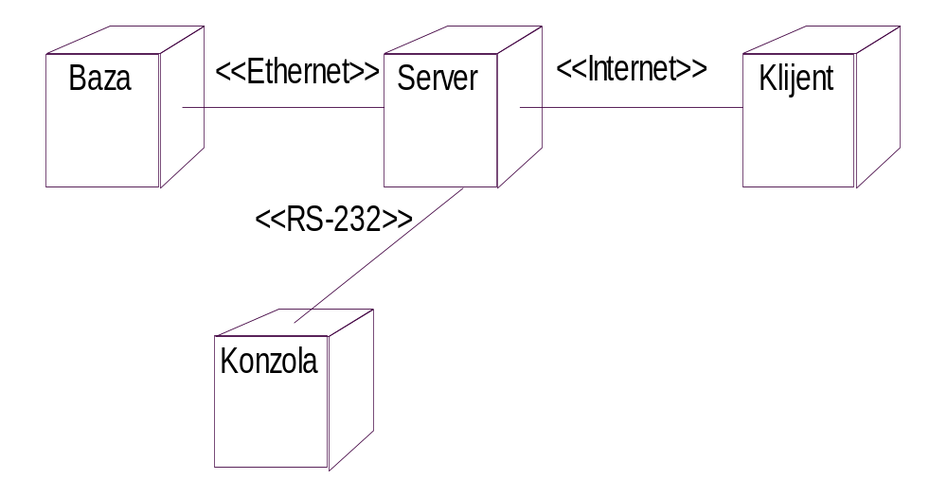
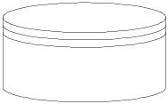

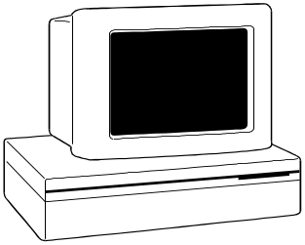
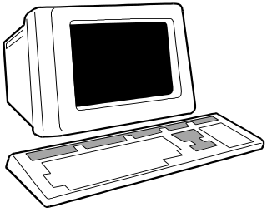
PRIMER - HARDVERSKA KONFIGURACIJA
Dijagrami rasporedjivanja
čvor obrade
veza
<<Ethernet>>
<<Internet>>
Baza
<<RS-232>>
Server
Klijent
Konzola

Slide 11
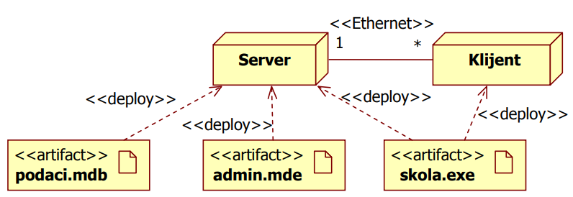
PRIMER – RASPOREDJIVANJE KOMPONENATA
Dijagrami rasporedjivanja
CentralniServer
Klijent
Deploys
podaci.mdb
skola.exe
admin.mde
Deploys
skola.exe
komponenta

Slide 12

PITANJA

